Slide 1
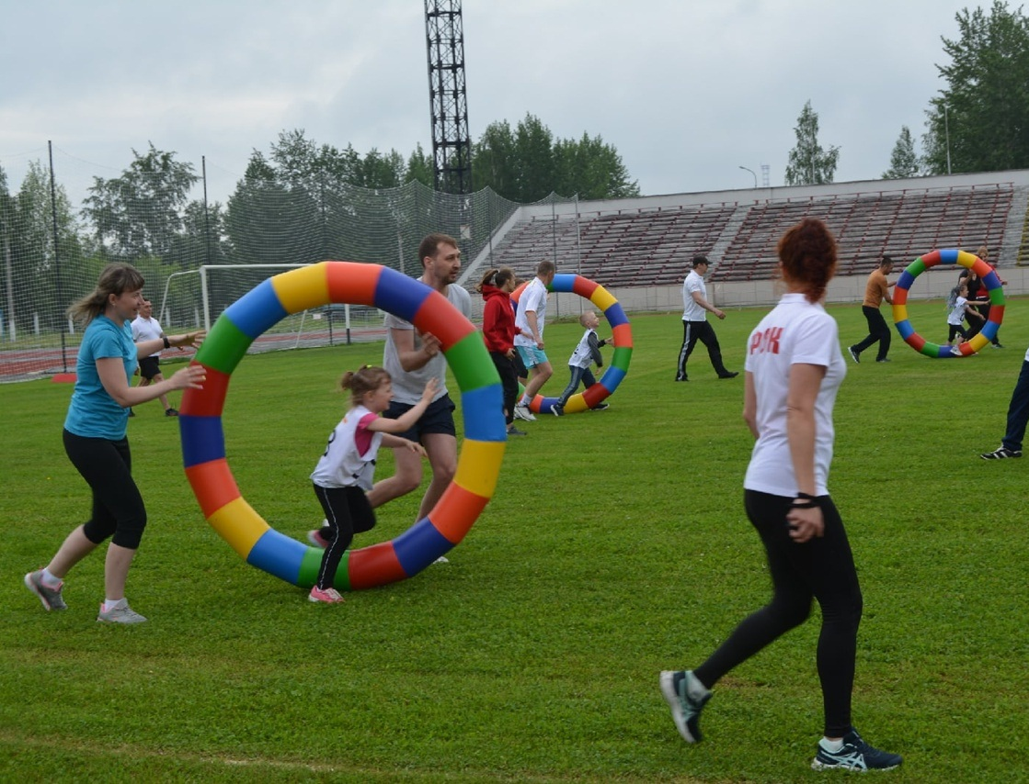
Организация активного отдыха дошкольников во взаимодействии с семьей как средство привития ценности «Здоровье»

Slide 2

Проблема
Современное общество с его условиями диктует такие правила, что родители ведут малоподвижный малоактивный стиль жизни, имеют большую занятость на работе и не могут показать ребенку на собственном примере устойчивую мотивацию к ведению здорового образа жизни.

Slide 3

Причины
Не было собственного примера в семье;
Не сформирована привычка с детства вести здоровый образ жизни;
Недостаточно информированы о формах проведения здорового активного отдыха с семьёй;
Не владеют приёмами взаимодействия с ребенком;

Slide 4
Задачи воспитания в рамках образовательной области «Физическое развитие» направлены на приобщение детей к ценностям «Жизнь», «Здоровье»
Формирование у ребенка возрастосообразных представлений о жизни, здоровье и физической культуре;
Становление эмоционально-ценностного отношения к здоровому образу жизни, интереса к физическим упражнениям, подвижным играм, закаливанию организма, к овладению гигиеническим нормам и правилами;
Воспитание активности, самостоятельности, уверенности, нравственных и волевых качеств.

Slide 5
«Здоровые дети – в здоровой семье »
Принцип сотрудничества дошкольной организации с семьей является одним из принципов Федеральной Образовательной Программы (ФОП).
Главными целями взаимодействия педагогического коллектива ДОО с семьями обучающихся дошкольного возраста являются:
Обеспечение психолого-педагогической поддержки семьи и повышение компетентности родителей (законных представителей) в вопросах образования, охраны и укрепления здоровья детей младенческого, раннего и дошкольного возраста;
Обеспечение единства подходов к воспитанию и обучению детей в условиях ДОО и семьи; повышение воспитательного потенциала семьи.

Slide 6
Целевые ориентиры
Понимающий ценность жизни, владеющий основными способами укрепления здоровья - занятия физической культурой, закаливание, утренняя гимнастика, соблюдение личной гигиены и безопасного поведения и другое; стремящийся к сбережению и укреплению собственного здоровья и здоровья окружающих.
Проявляющий интерес к физическим упражнениям и подвижным играм, стремление к личной и командной победе, нравственные и волевые качества.
Демонстрирующий потребность в двигательной деятельности.
Имеющий представление о некоторых видах спорта и активного отдыха.

Slide 7
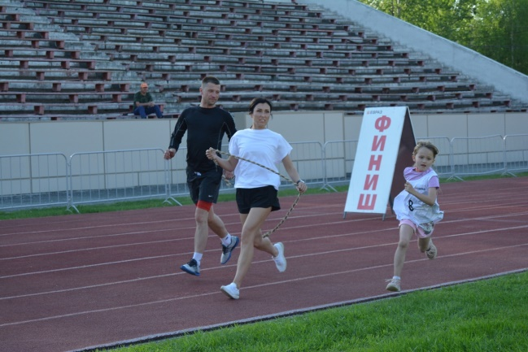
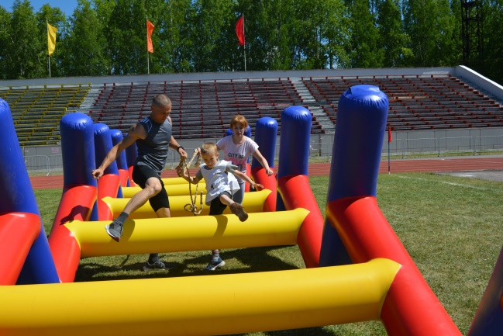
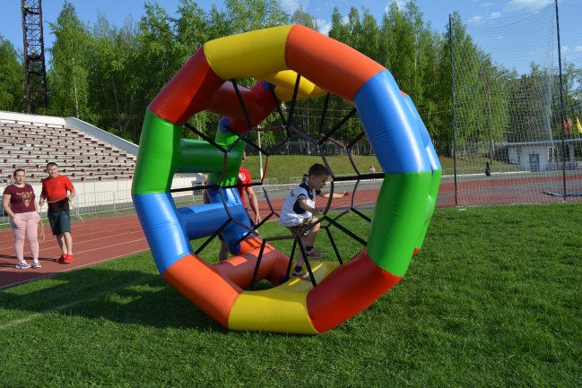
Спортивная семья КГО. Спортивная семья ЕВРАЗа
Укреплять детско-родительские отношения в семье;
Пропагандировать здоровый образа жизни;
Поддерживать стремление творчески использовать двигательный опыт в спортивных семейных мероприятиях;
Поддерживать интерес к физической культуре, спорту;
Вызывать чувство единства и гордости за свою семью;
Воспитывать полезные привычки, осознанное, заботливое, бережное отношение к своему здоровью и здоровью окружающих.

Slide 8
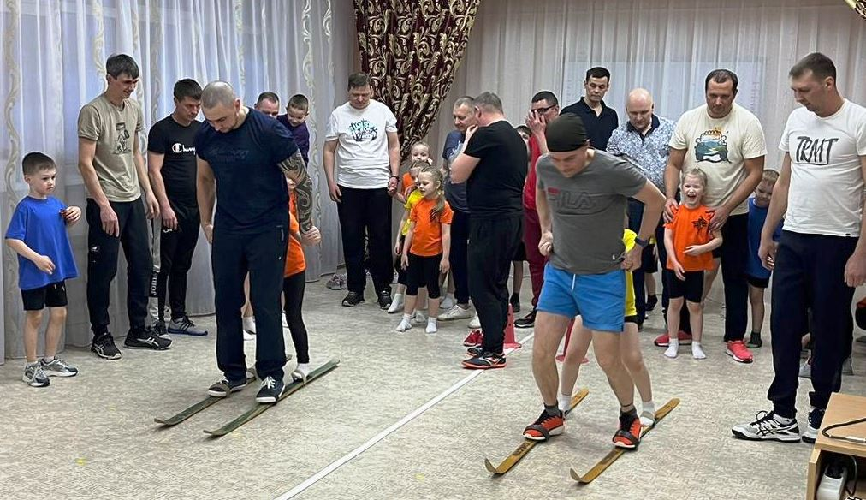
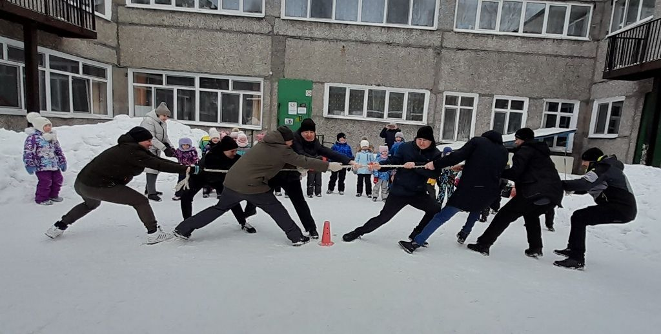
Праздники с участием родителей
Обучать родителей приёмом эффективного взаимодействия с ребёнком с целью сохранения его здоровья и создания в семье здорового нравственно-психологического климата;
Повышать интерес родителей воспитанников к участию в совместных физкультурных и оздоровительных мероприятиях;
Оказывать семье конкретную практическую помощь в создании условий для сохранения и укрепления здоровья ребёнка;
Расширять спектр средств и способов работы с родителями, стимулировать их, как участников единого образовательного пространства, укреплению доверительных отношений между инструктором по физической культуре и родителей.
Снижение уровня заболевания; повышение уровня физической подготовленности; осознание необходимости физкультуры, спорта и здорового образа жизни.

Slide 9
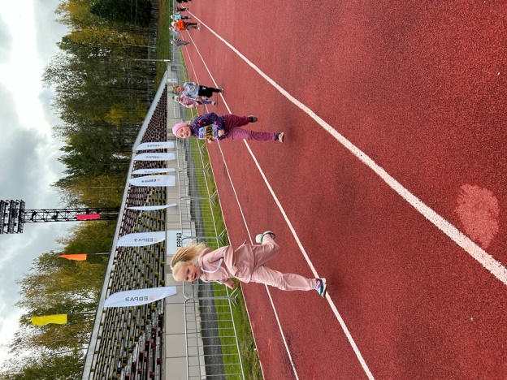
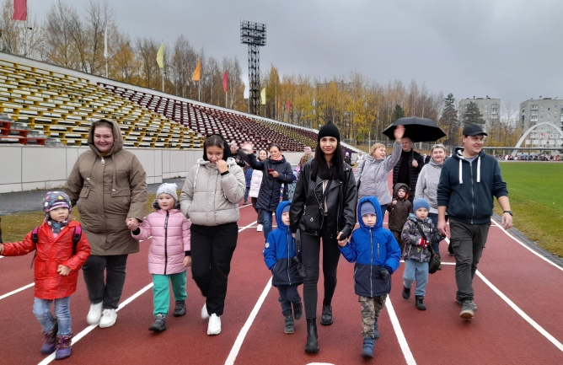
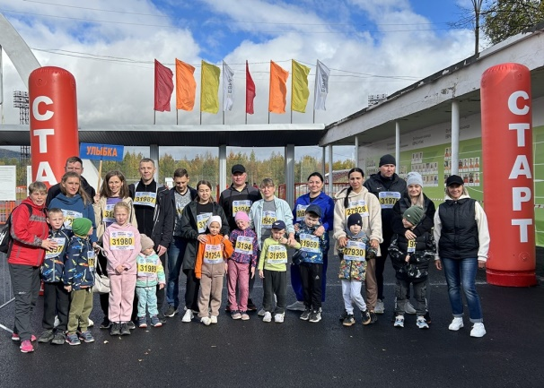
Мы идем, шагаем по стране! Кросс нации
Пропагандировать здоровый образ жизни
Совершенствовать двигательную деятельность детей в естественных природных условиях,
обогащать двигательный опыт детей
Развивать выносливость, чувства дружбы и взаимопомощи
Воспитывать любовь к спорту, чувство товарищества и спортивный характер
Демонстрировать потребность в двигательной деятельности
Укреплять здоровье
Получать положительные эмоции

Slide 10
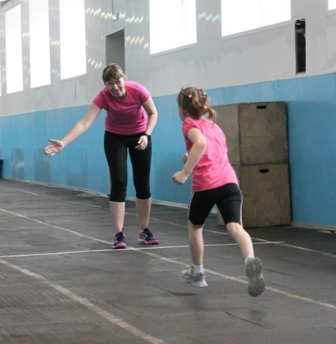
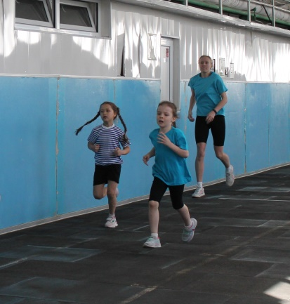
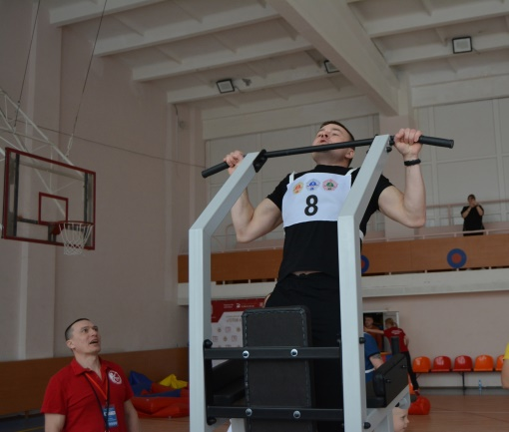
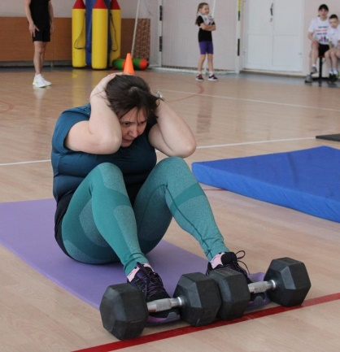
ГТО вместе с мамой, вместе с папой!
Отцовский патруль. Фестиваль семейных команд ВФСК ГТО.
Успешная сдача норм ГТО начинается с организации образа жизни в семье. Поэтому важными условиями участия дошкольников в сдаче норм ГТО является систематичность воспитательного воздействия, личный пример родителей.
Демонстрировать потребность в двигательной деятельности
Иметь представления о видах спорта: легкая атлетика, силовая гимнастика.
Стремиться к личной и командной победе, воспитывать нравственные и волевые качества.

Slide 11
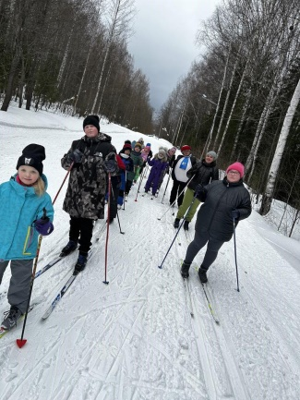
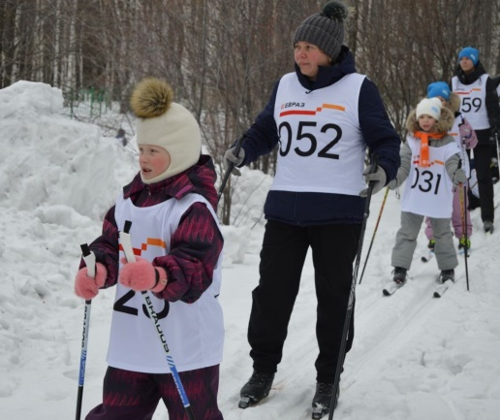
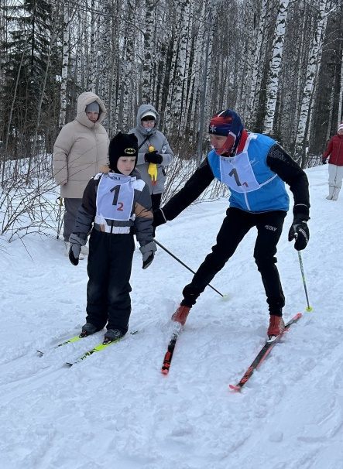
Папа, мама, я – лыжная семья! Лыжная семейная прогулка выходного дня
Популяризация лыжного спорта, вовлечение родителей к занятиям физической культурой;
Оказывать закаливающее воздействие на организм в естественных условиях;
Способствовать повышению уровня физической подготовленности детей дошкольного возраста;
Оптимизировать двигательную активность детей; способствовать познавательно-речевому, художественно-эстетическому, социально-личностному развитию детей.
Формировать умения практически реализовывать умения и навыки, полученные на занятиях в детском саду;
Развивать физические качества посредством лыжных эстафет;
Укреплять роль семьи, формировать здоровый образ жизни в семьях;

Slide 12
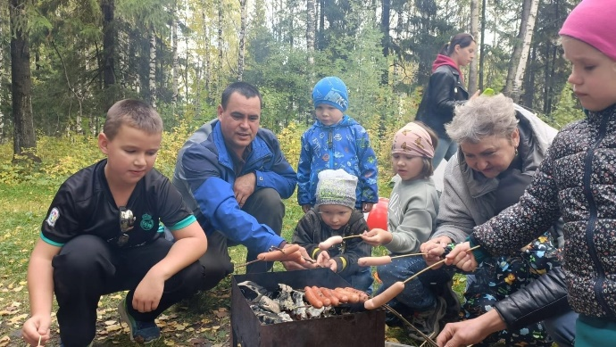
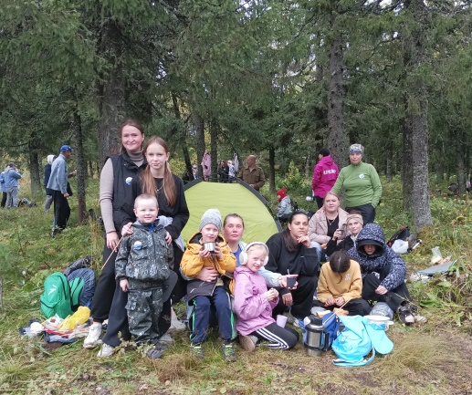
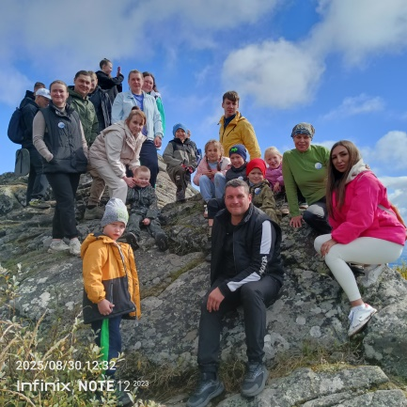
Прогулки выходного дня
Содействовать сохранению семьи, ее приверженности здоровому образу жизни путем проведения совместно с родителями прогулок выходного дня. Установление доверительных отношений с детьми, родителями и педагогами, объединение их в одну команду.
Заинтересовать родителей совместными прогулками
Научить родителей проводить совместные подвижные игры с ребенком в свободной самостоятельной деятельности
Формировать у родителей и детей осознанное отношение к своему здоровью
Воспитывать бережное отношение к растительному и животному миру

Slide 13
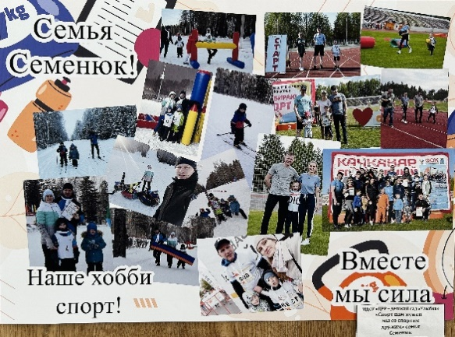
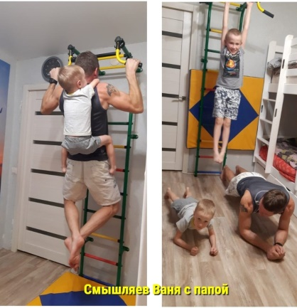
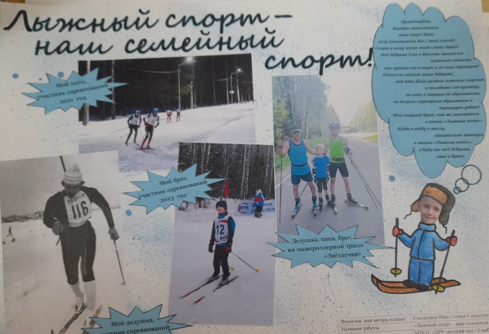
Фотоконкурс
Пропагандировать и укреплять роль семейных ценностей в нравственно- духовном развитии подрастающего поколения;
Способствовать сплочению отношений повышение в семье;
Расширять сферы участия родителей в образовательном процессе дошкольного учреждения, закреплять традиционные семейные устои;
Развивать совместные творческие способности детей и родителей;
Создать праздничное настроение;
Воспитать чувство гордости за свою семью;
Делиться с другими семьями своим опытом по физическому воспитанию.

Slide 14
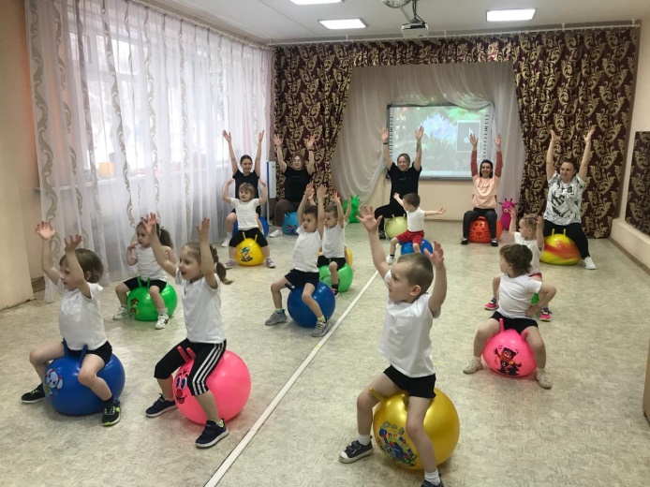
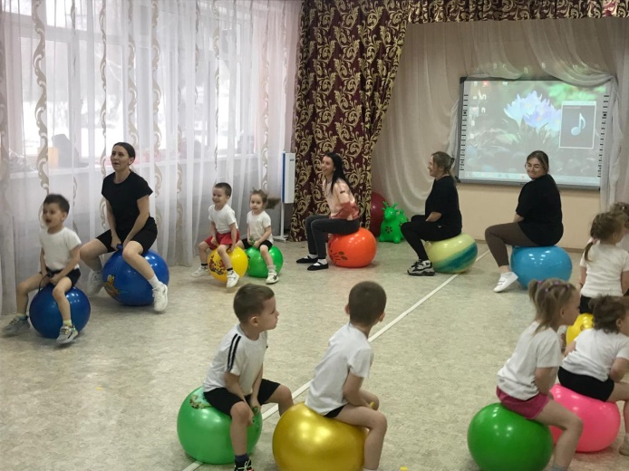
Родительские собрания совместно с детьми
Вовлечь родителей в образовательный процесс детского сада;
Сформировать у родителей понимание необходимости тесного сотрудничества семьи с детским садом;
Обогатить родителей педагогическими знаниями;
Создать положительный эмоциональный настрой на занятия физкультурой;
Способствовать единению и сплочению семьи, становлению взаимопонимания родителей и детей;
Формировать у родителей и детей осознанное отношение к своему здоровью.

Slide 15
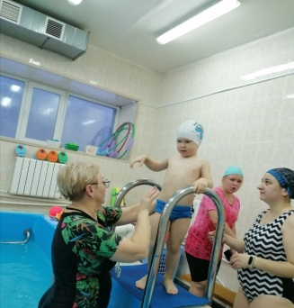
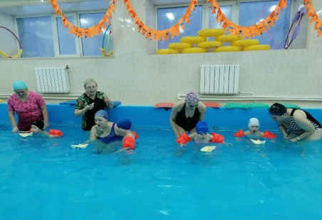
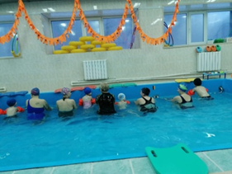
Спортивный досуг в бассейне к Дню матери
«Вместе с мамой веселей»
Помочь воспитанникам успешно адаптироваться в водной среде;
Создать радостное настроение от совместно проведенного времени;
Вовлечь родителей в образовательный процесс ;
Формировать интерес к занятиям спортом и в частности плаванием;
Учить безопасном у поведению на воде.
Ожидаемые результаты
Успешная адаптация к занятиям в бассейне;
Положительное настроение всех участников развлечения, их просьба проводить такие мероприятия чаще ;
Снижение уровня заболеваемости.

Slide 16
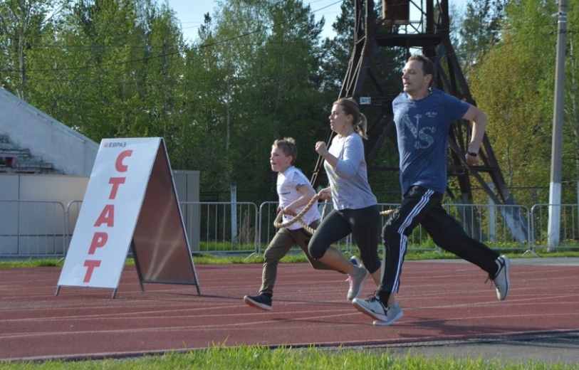
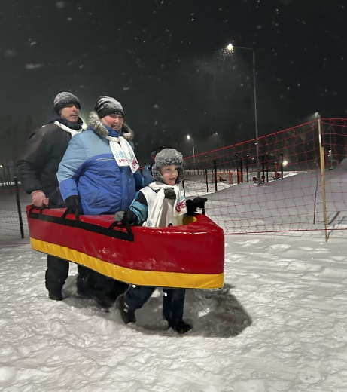
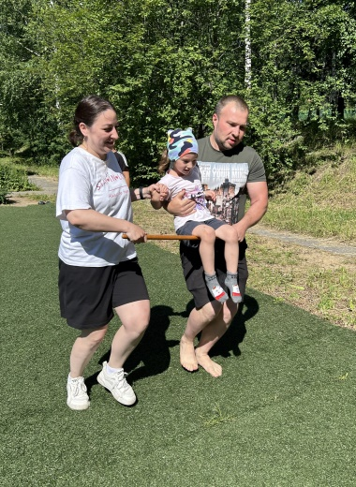
Ожидаемые результаты
Появление желания пропагандировать значение физической культуры как средства достижения физической красоты, силы, ловкости и выносливости и здорового образа жизни; (*стимулировать родителей оставлять отзывы на странице ДОУ об участии в мероприятиях)
Потребность в двигательной деятельности;
Улучшение внутрисемейной атмосферы;
Повышение интереса к физкультуре и спорту, к спортивным достижениям;
Стремление к сбережению и укреплению собственного здоровья.

Slide 17
Алгоритм «День здоровья» – «День бега»
время | Название мероприятия | Место проведения | Участники | ответственные
8.00-8.20 | Общая утренняя гимнастика «Здоровье в порядке, спасибо зарядке!» | Площадка на территории детского сада | Воспитанники детского сада и родители | Инструктор, воспитатели, музыкальные руководители
8.30-9.00 | Вкусный полезный завтрак - «Завтрак чемпиона! | Группы детского сада | Воспитанники детского сада | Воспитатели, помощники воспитателей.
9.00-9.20 | Тематические беседы, просмотр презентаций о пользе бега. | Группы детского сада | Воспитанники детского сада и родители | Воспитатели
9.30- 11.40 | Спортивные мероприятия | Территория детского сада | Воспитанники детского сада и родители | Инструктор физкультуры, воспитатели, музыкальные руководители, педагог- психолог, учитель –логопед и медицинский работник
11.40- 12.20 | Беседы о проведенном мероприятии, малоподвижные и подвижные игры. | Групповые участки на территории детского сада | Воспитанники детского сада и родители | воспитатели
12.30- 12.45 | Обед «Бедующих олимпийцев» | Группы детского сада | Воспитанники детского сада | Воспитатели, помощники воспитателей
15.00-15.10 | Гимнастика пробуждения, ходьба по массажным дорожкам | Группы детского сада | Воспитанники детского сада | Воспитатели, помощники воспитателей
15.20-15.30 | Полдник: «Раз, два, три – подкрепись, дальше спортом ты займись» | Группы детского сада | Воспитанники детского сада | Воспитатели, помощники воспитателей
15.30-16.30 | Дополнительное образование | Группы детского сада | Воспитанники детского сада и родители | Инструктор физкультуры, воспитатели
16.40-17.00 | Ужин | Группы детского сада | Воспитанники детского сада | Воспитатели, помощники воспитателей
17.00-18.00 | Подвижные и малоподвижные игры | Групповые участки на территории детского сада | Воспитанники детского сада и родители | воспитатели

